Slide 1
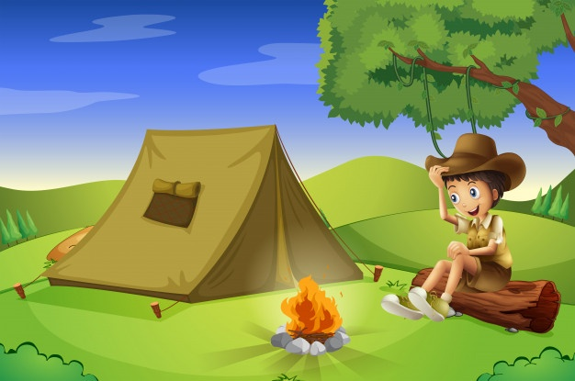
Урок 56. Как вести себя в природе
Предмет Окружающий мир

Slide 2
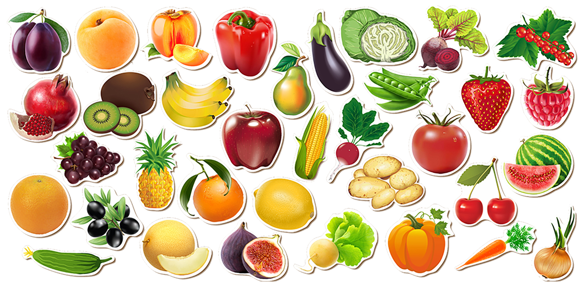
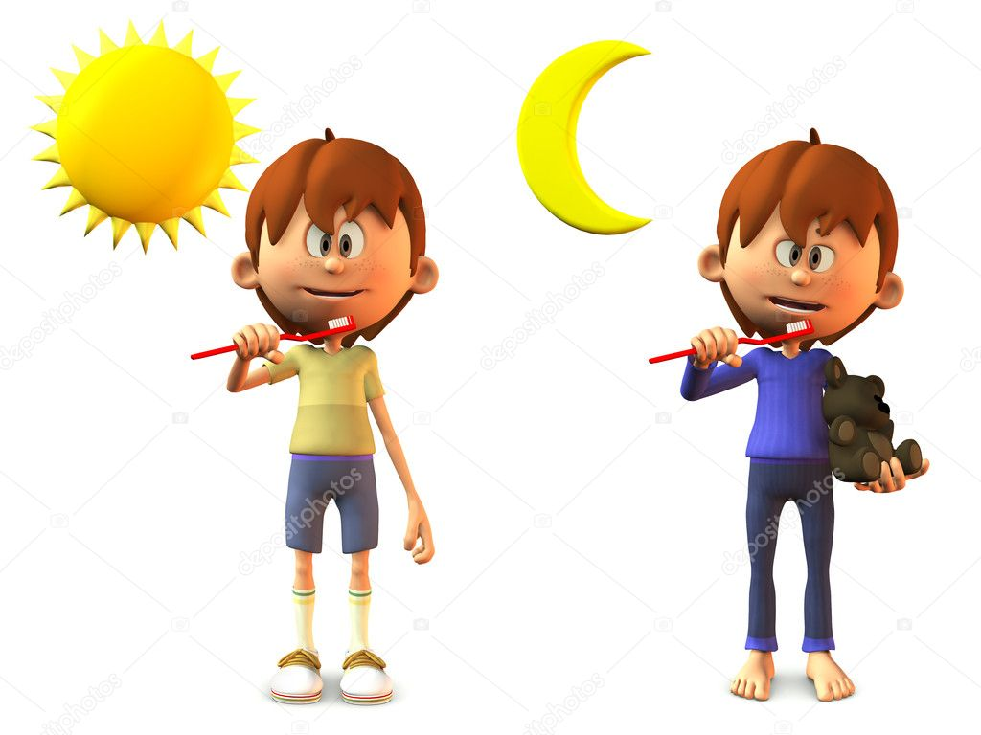
1. Вспоминаем то, что знаем
Давайте поиграем. Я называю начало изученного вами правила безопасного поведения, а вы продолжают его.
Например, ложиться спать полезно
Полезно есть
Зубы чистить нужно

Slide 3
2. Не могу понять
Что вы можете посоветовать Кате? Что мы должны узнать?
Мы узнаем, как безопасно вести себя в природе,
На следующем уроке
чтобы сохранить свое здоровье
и не нарушать жизнь природы.

Slide 4
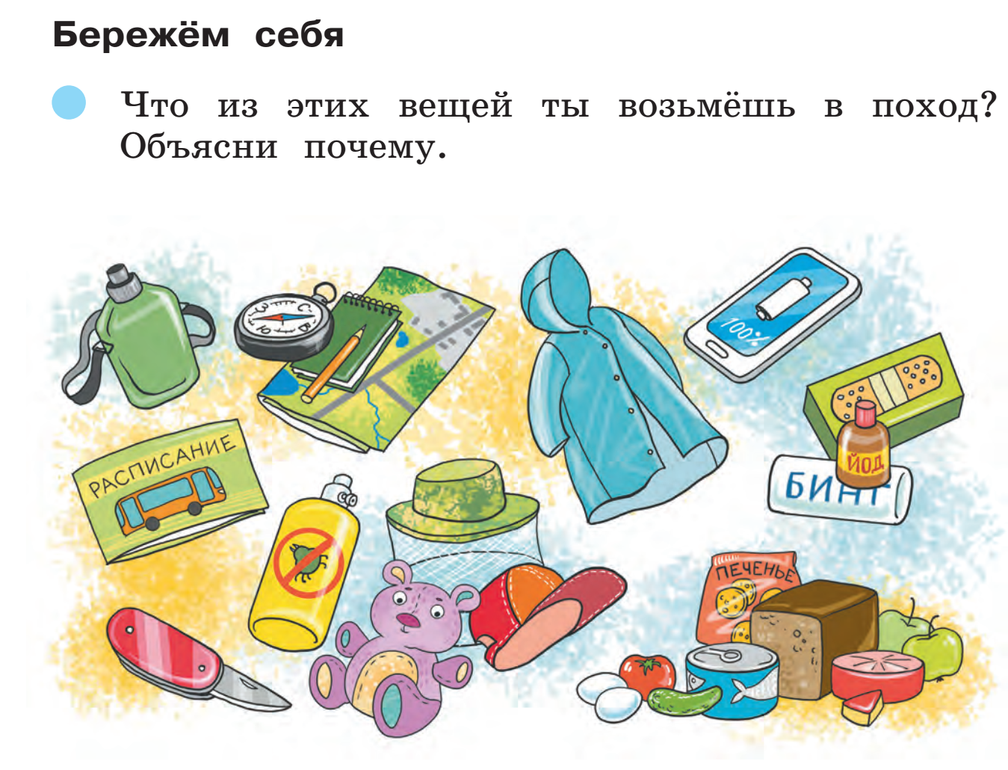
3. Ищу решение сам или с друзьями. Нужные вещи в походе
ПОДСКАЗКА
Фляга — запас питьевой воды; компас, карта, блокнот с карандашом — чтобы не заблудиться и делать записи; плащ — от дождя; заряженный мобильный
телефон — для связи; лейкопластырь, йод и бинт — для обработки ран; расписание автобусов — чтобы вернуться домой вовремя; кепка — для защиты от солнца и дождя; средство от клещей и накомарник — защита от клещей и комаров; перочинный нож — для резания хлеба и т. п.; запас
продуктов — для питания в походе.

Slide 5
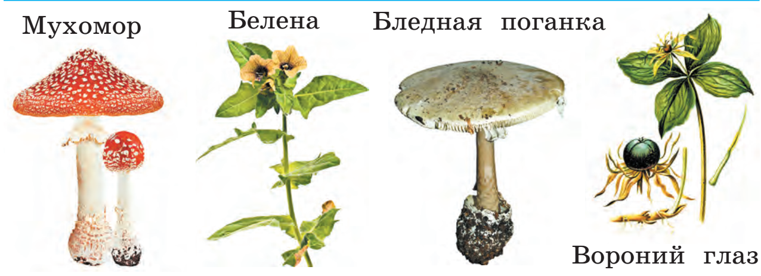
3. Ищу решение сам или с друзьями. Ядовитые грибы и растения.
Рассмотрите грибы и растения. Почему так важно их знать? В чем опасность встречи с ними? Как следует себя вести?
Ядовитые грибы и растения нужно знать, ими
можно отравиться, их нельзя даже брать в руки.

Slide 6
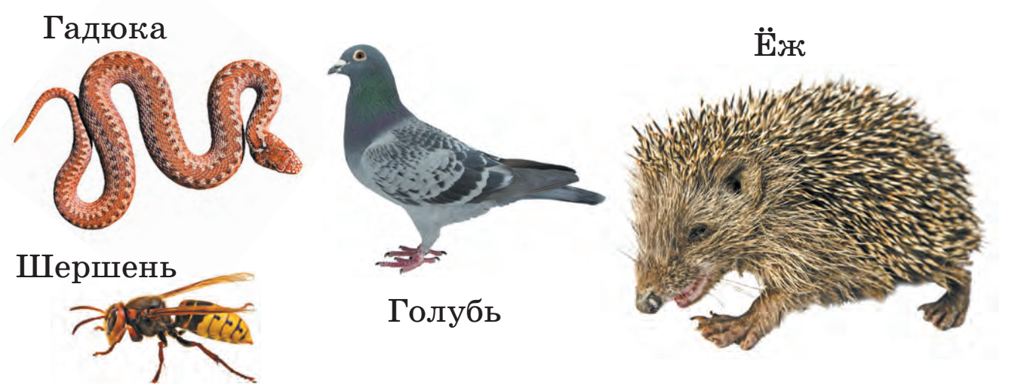
3. Ищу решение сам или с друзьями. Как вести себя с дикими животными
Рассмотрите животных. Объясните, чем они могут быть опасны. Почему их нельзя брать в руки?

Slide 7
5. Расскажу о результатах
Давайте подведем итоги нашей работы. Что мы хотели узнать?
Как безопасно вести себя в природе, чтобы сохранить свое здоровье?
Что вы узнали?
Правила поведения в природе, обеспечивающие безопасность человека.
Что вам показалось самим интересным на уроке? Оцените себя.

Slide 8
Используемые материалы:
https://img.freepik.com/free-vector/_1308-33475.jpg?size=626&ext=jpg
https://i.pinimg.com/736x/85/1a/63/851a63892cb626fc5203040de6d53fd3--regiane-alves-cartoon-picture.jpg
https://main-cdn.goods.ru/hlr-system/1660811/100023709863b0.jpg
https://static8.depositphotos.com/1008006/919/i/950/depositphotos_9192243-stock-photo-cartoon-boy-brushing-his-teeth.jpg
https://р21.навигатор.дети/images/images_preview/569885bace74841a892a48c7859bdc8e_big.jpg
https://ds04.infourok.ru/uploads/ex/0d47/00135aae-b87a7a19/img21.jpg
https://avatars.mds.yandex.net/get-pdb/251121/c021e237-704d-4f6b-b6b2-03a9801d3985/s1200?webp=false

